Slide 1



TIẾT 19
BÀI
10
Công việc thu thập dữ liệu, tính toán dữ liệu cho dự án Trường học xanh đã hoàn thành. Việc tiếp theo là trình bày, hoàn thiện bảng tính để có thể trình bày trước lớp.

Slide 2
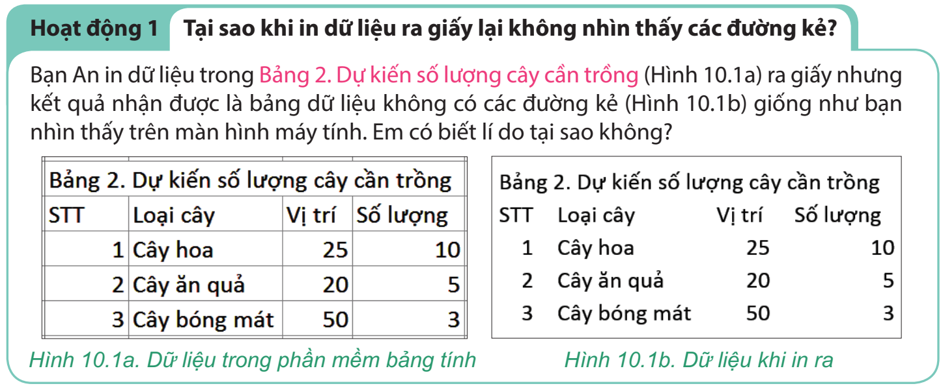
1. CÁC THAO TÁC HOÀN THIỆN BẢNG TÍNH

Slide 3

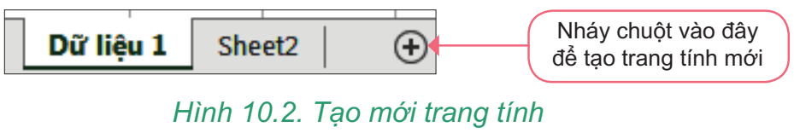
a) Các thao tác với trang tính
Mỗi bảng tính bao gồm nhiều trang tính. Vị trí phía dưới của bảng tính là nơi hiện
danh sách các trang tính.
- Tạo trang tính mới:
- Xoá một trang tính: Nháy nút phải chuột vào tên trang tính rồi chọn Delete.
- Chèn trang tính mới trước trang tính A: Nháy nút phải chuột vào tên trang tính A, chọn Insert/Worksheet rồi chọn OK.
- Đổi tên trang tính: Nháy đúp chuột vào tên trang tính, nhập tên mới, nhấn phím Enter.
- Thay đổi thứ tự các trang tính: Nháy chuột vào tên trang tính, kéo thả chuột sang trái, phải để di chuyển trang tính đến vị trí mong muốn.

Slide 4
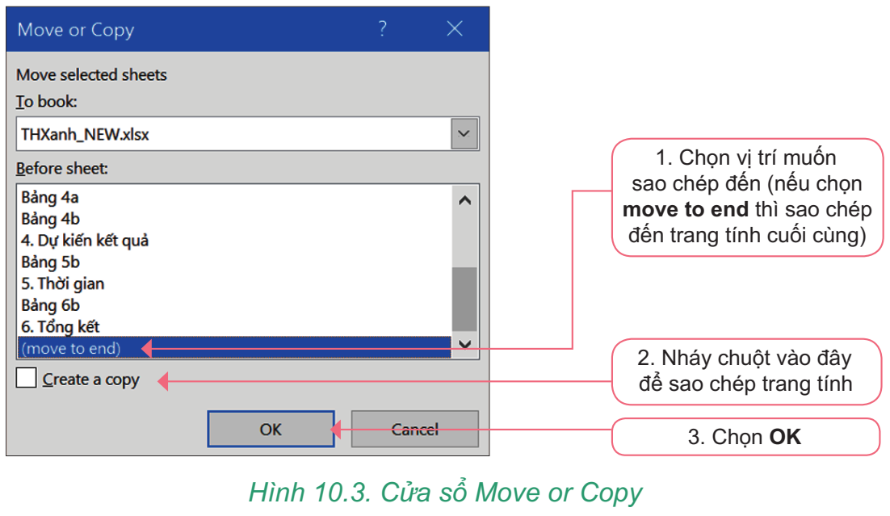
- Sao chép một trang tính sang vị trí mới: Nháy nút phải chuột vào tên trang tính và chọn lệnh Move or Copy. Cửa sổ Move or Copy xuất hiện như Hình 10.3.

Slide 5
b) Kẻ đường viền ô và khung bao quanh vùng dữ liệu
Trên màn hình máy tính em nhìn thấy mỗi trang tính là một lưới các ô nhưng mặc định khi in dữ liệu thì các đường lưới không được in ra. Vì vậy, trước khi in dữ liệu của bảng tính em cần kẻ đường viền ô và khung bao quanh vùng dữ liệu nếu cần.
- Chọn vùng dữ liệu muốn kẻ đường viền ô, kẻ khung và chọn Format Cells.
- Trong cửa sổ Format Cells chọn trang Border, thiết lập các thông số kẻ đường viền, kẻ khung như hướng dẫn trong Hình 10.4.

Slide 6
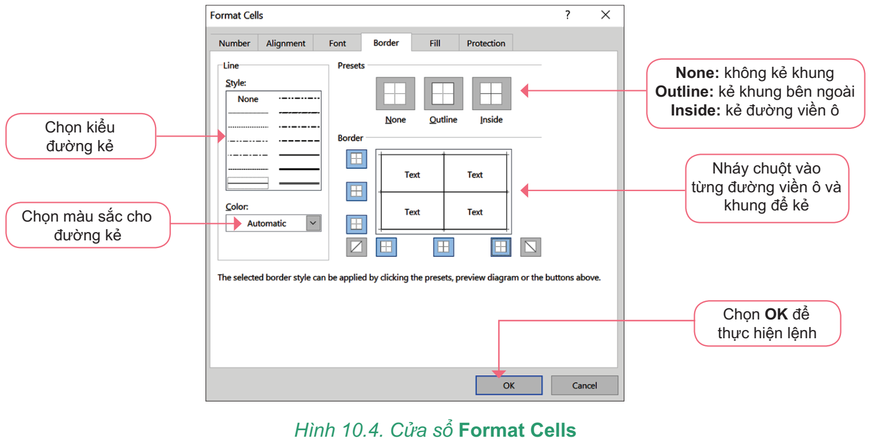

Slide 7

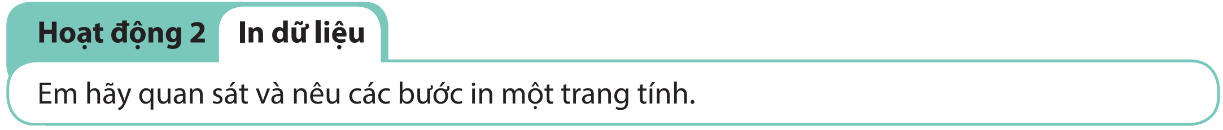

2. IN DỮ LIỆU TRONG BẢNG TÍNH
Có thể in trang tính hiện thời, hoặc toàn bộ bảng tính, hoặc có thể chỉ in vùng dữ liệu đang chọn, phần mềm sẽ tự động tính toán để in. Thao tác in dữ liệu như sau:
Bước 1. Đánh dấu vùng dữ liệu muốn in.
Bước 2. Thực hiện lệnh File/Print. Xuất hiện hộp thoại Print như Hình 10.5. Nhập các thông số in trước khi chọn Print để in.
Bước 3. Sau khi nhập các thông số in, nháy chuột lên biểu tượng để tiến hành in.

Slide 8
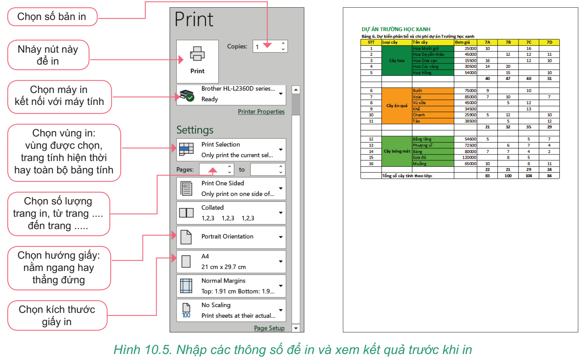

Slide 9
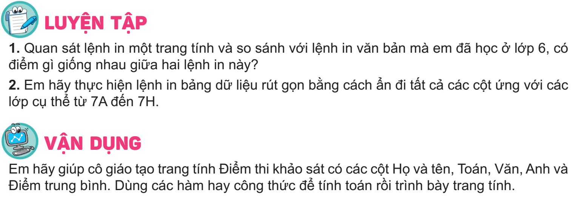

Slide 10


L
L
LOVE
TẠM BIỆT VÀ HẸN GẶP LẠI
G
PIRCE
L
S
T
H
L

